Slide 1
Наша миссия - разработка, производство и продвижение самых передовых
устройств, для улучшения качества жизни инвалидов, создания
безбарьерной среды и обеспечения равных возможностей для всех.
- Роман Аранин

Slide 2
Запасные части и аксессуары
Кресло-коляски
Инклюзивные пляжи
Создание доступной среды
Подъемные платформы
Ступенькоходы
ООО «Обсервер»
Осуществляет свою деятельность с 2012 года
Расположение: г. Калининград, охват: вся территория РФ
Производство базовых кресел-колясок с электроприводом (наличие РУ) и кресел-колясок вездеходов
Официальный представитель более 25 передовых европейских фабрик по производству оборудования для маломобильных групп населения
6 основных направлений

Slide 3
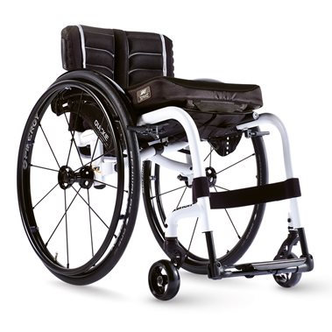
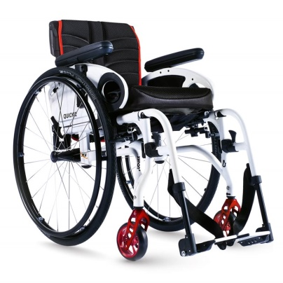
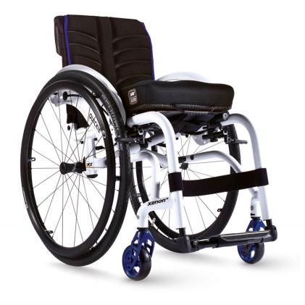
Кресло-коляски активного типа
Производители:
Sunrise Medical GmbH, Германия
Sunrise Medical S.L., Испания
PROACTIV, Германия
Van Os Medical BV, Нидерланды
Большинство кресел-колясок активного типа
изготавливаются индивидуально для каждого пользователя с учетом его образа жизни, медицинских показателей и антропометрических данных.
Sunrise Medical. Xenon 2
Самая легкая в мире алюминиевая кресло-коляска

Slide 4
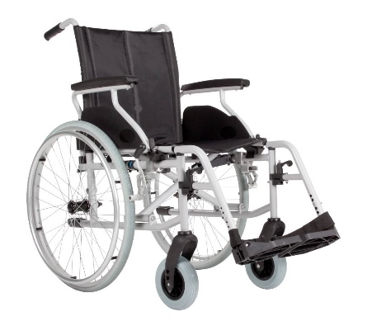
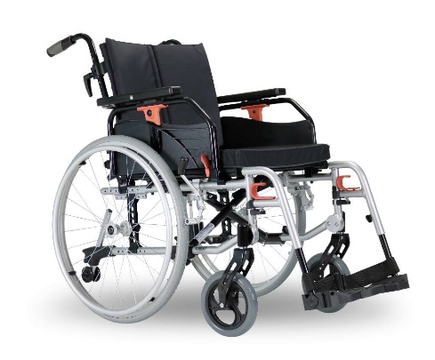
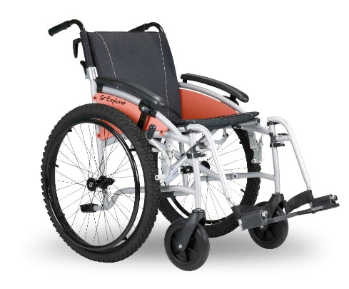
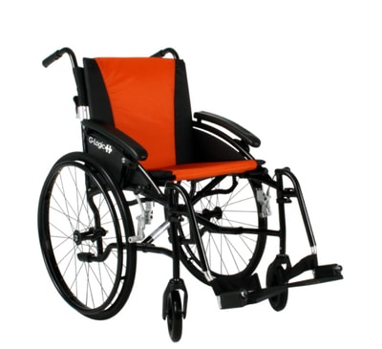
Кресло-коляски пассивного типа
Производители:
Sunrise Medical, Германия
Van Os Medical BV, Нидерланды
Механическое инвалидное кресло-коляска - средство передвижения для людей, не имеющих возможности двигаться как из-за болезни, так и из-за инвалидности, но способных находиться в сидячем положении.

Slide 5
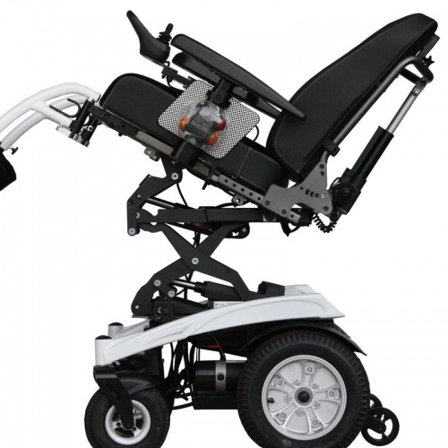
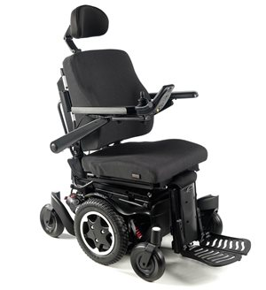
Кресло-коляски с электроприводом
Производители:
Sunrise Medical GmbH, Германия
Van Os Medical BV, Нидерланды
Электрическая кресло-коляска предназначена для пользователей с травмами шейного отдела позвоночника, которые не могут пользоваться механической кресло-коляской.
Она не требует больших физических усилий в управлении.
Такие модели работают от аккумуляторных батарей и оснащены джойстиком

Slide 6
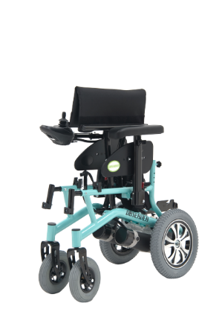
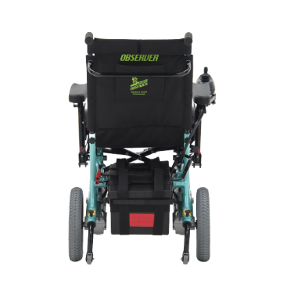
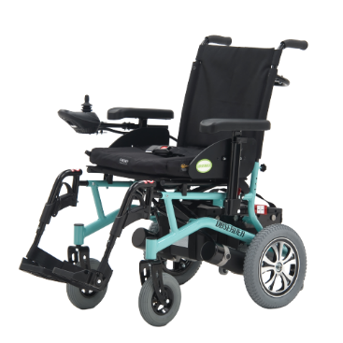
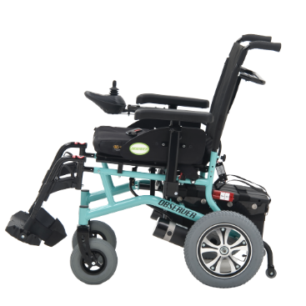
Кресло-коляски с электроприводом
Производство ООО «Обсервер»
ОБСЕРВЕР стандарт
Кресло-коляска для инвалидов, которые любят путешествовать:
В сложенном виде помещается в багажник
Проходит в узкие проемы дверей и лифта
Имеет маленький радиус разворота
Благодаря многочисленным регулировкам ее можно легко адаптировать под любые потребности

Slide 7
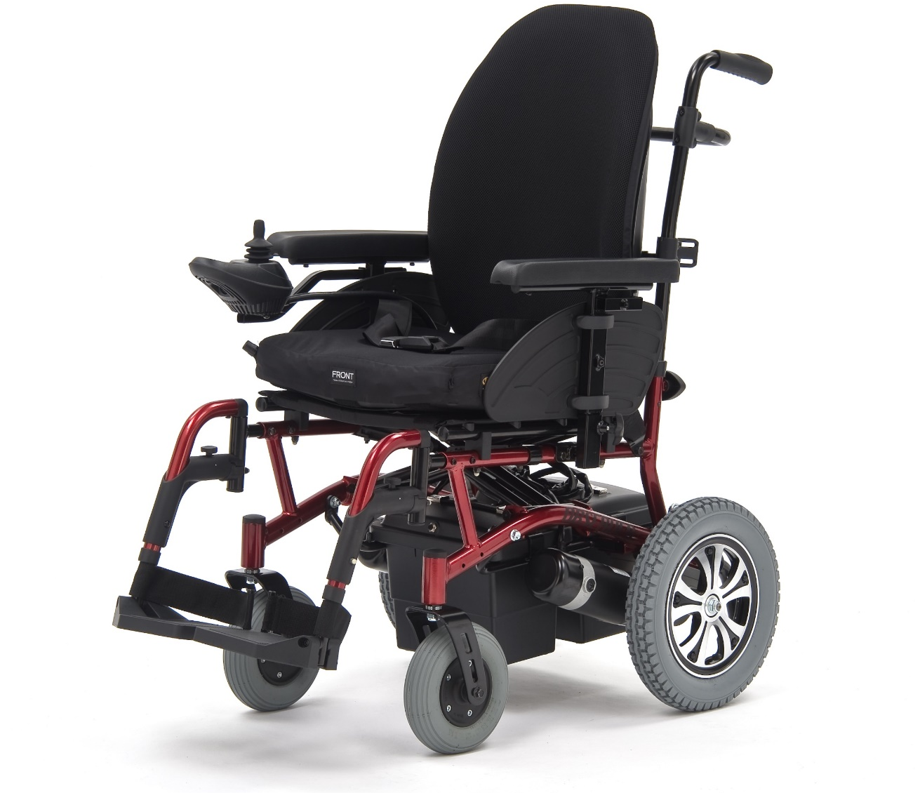
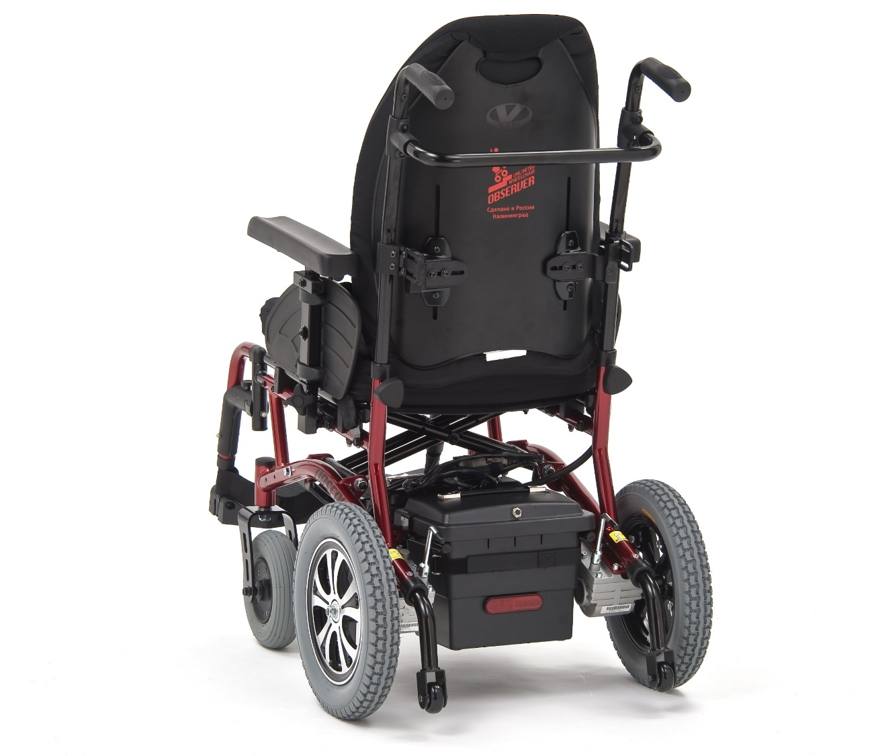
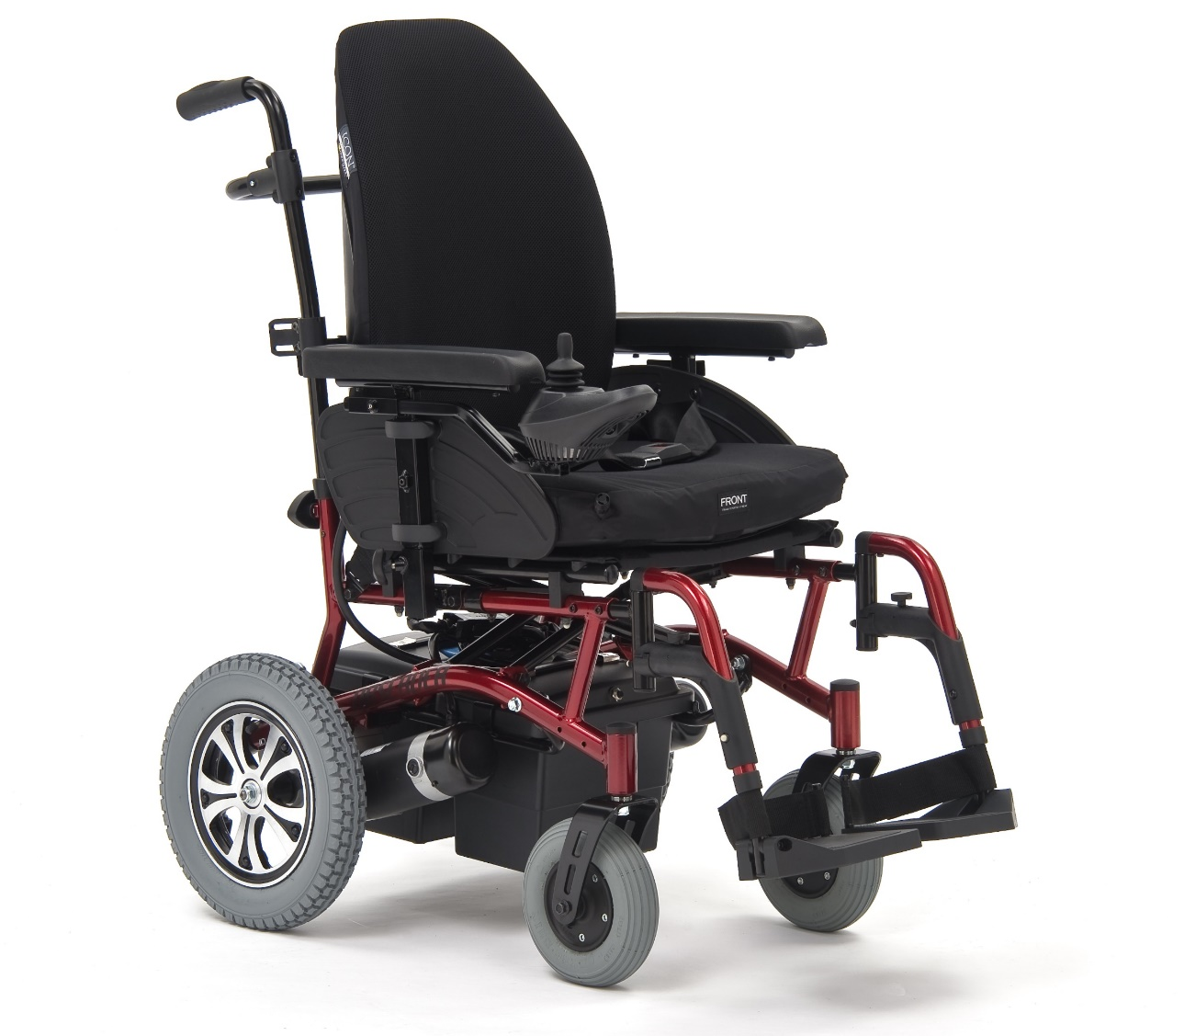
Кресло-коляски с электроприводом
Производство ООО «Обсервер»
ОБСЕРВЕР модуляр
Идеальный вариант для детей.
Отлично подходит как для обычной квартиры - компактная коляска с очень малым радиусом разворота, так и для прогулок на свежем воздухе.

Slide 8
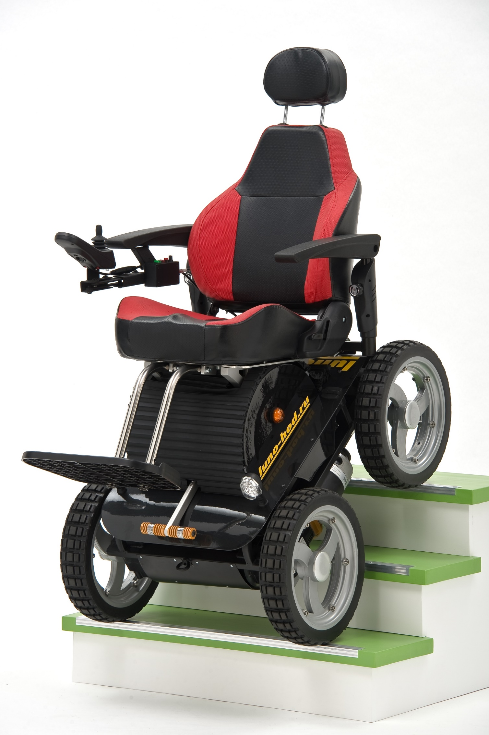
Кресло-коляски с электроприводом
Производство ООО «Обсервер»
ОБСЕРВЕР максимус ОБСЕРВЕР проходимец ОБСЕРВЕР оптимус
Модификации кресло-коляски вездехода с полным приводом
Способна преодолевать уклон до 30°
Автоматическая вертикальная стабилизация сиденья при уклонах шасси
Отлично подходит для загородных прогулок.
Уникальный дизайн шин позволяет одинаково уверенно чувствовать себя на песке, снегу и траве.

Slide 9
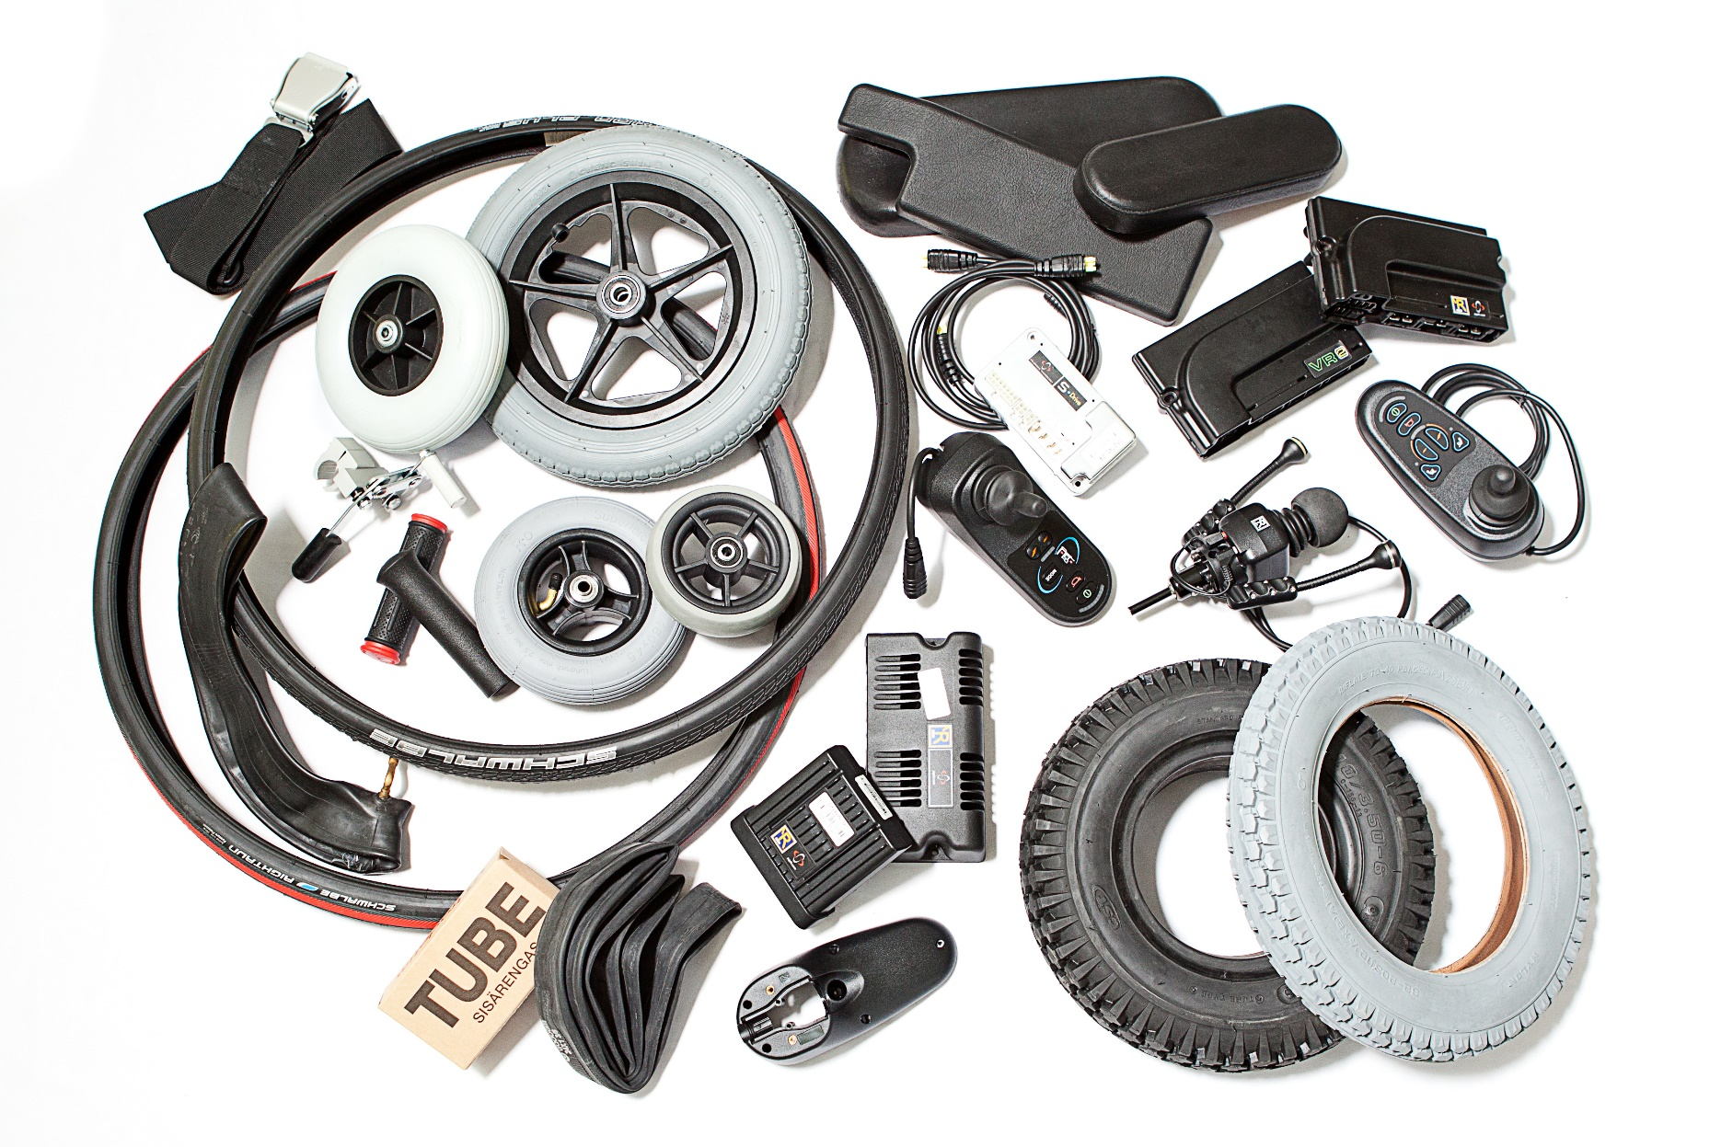
Запасные части и аксессуары
Производители:
Recomedic, Польша
Penny & Giles Controls Ltd., Англия
Varilite, США
В наличии и под заказ широкий ассортимент запасных частей и аксессуаров для ремонта/замены/апгрейда:
Колеса
Камеры и покрышки
Аксессуары
Электроника для кресел-колясок: джойстики, программаторы, инверторы
Батареи аккумуляторные
Оборудование для альтернативного управления коляской (дыханием, поворотом головы, подбородком)

Slide 10
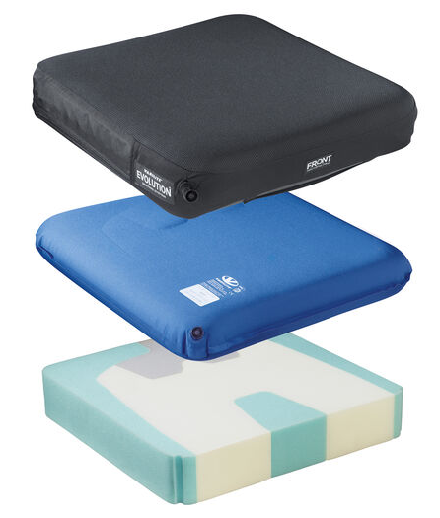
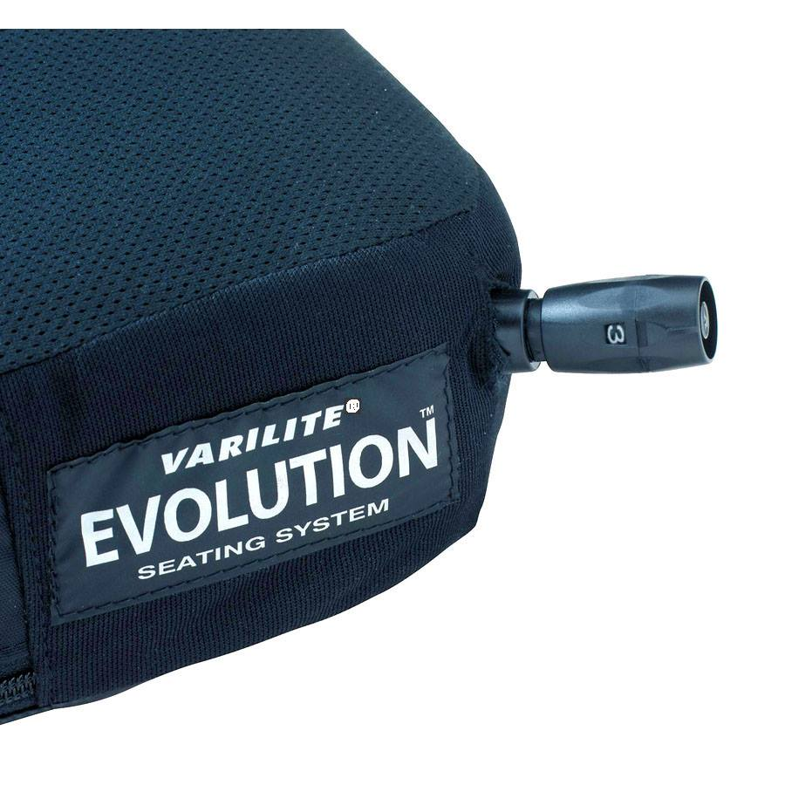
Запасные части и аксессуары
VARILITE - ультра легкие, само надувающиеся подушки из воздушной пены, которые не боятся проколов!
Лидер на рынке
Исключительно правильное распределение давления
Стабильность позиционирования
Способность гасить вибрации
Удобство и простота в использовании

Slide 11
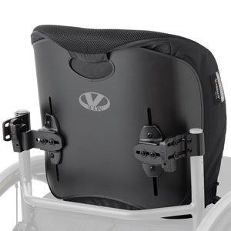
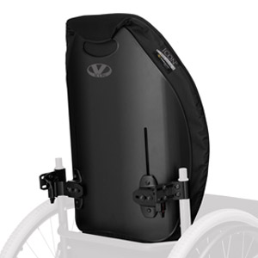
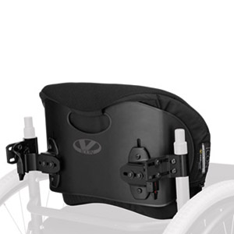
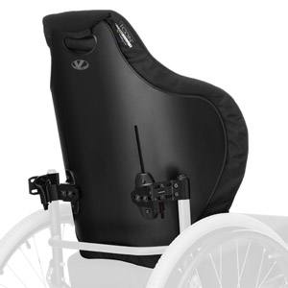
Запасные части и аксессуары
VARILITE – прочная система спинок для инвалидных кресел-колясок с воздушно-пенной подушкой
Прост в установке
Поддерживает позвоночник и позиционирует таз
Имеет монтажную конструкцию для установки подголовника, боковой поддержки груди и т.д.
Съемный чехол
4 модели

Slide 12
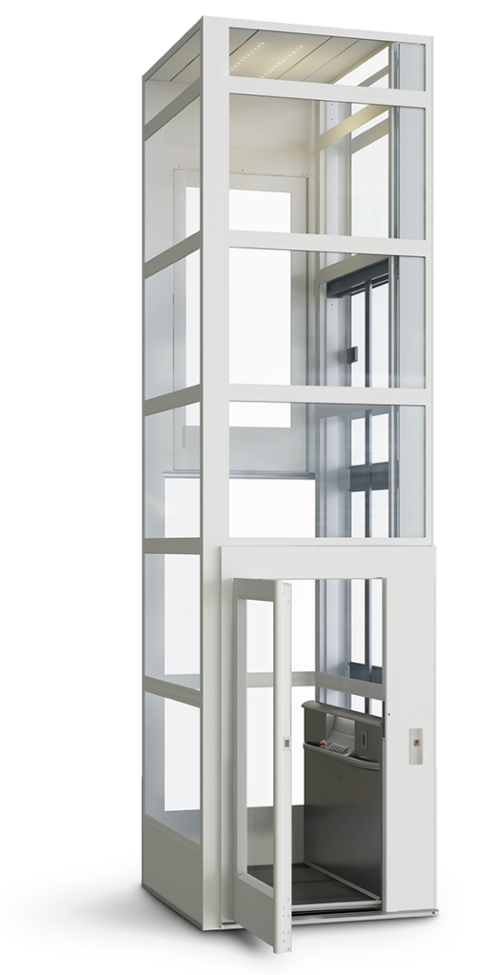
Подъемные платформы
Производители:
Cibes Lift Group AB (Швеция)
Lift Up (Дания)
CAMA Lift GmbH (Дания)
Подъёмные платформы Cibes - упрощенная конструкция лифта, состоит из подъемной платформы и шахты.
Топ-производитель на рынке
Конфигурации глухой или полностью стеклянной шахты
Широкий ассортимент панелей, материалов и цвета

Slide 13
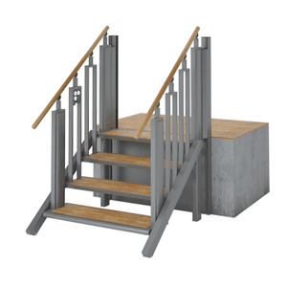
Подъемные платформы
Уникальная лестница-трансформер FlexStepV2
На вид обычная лестница, которая, при нажатии одной кнопки,
превращается в надёжную платформу для людей с ограниченными возможностями
всего за 30 секунд!
Полная безопасность (инфракрасные датчики)
Модели от 2-х до 6-и ступеней
Широкий ассортимент отделки и цвета

Slide 14
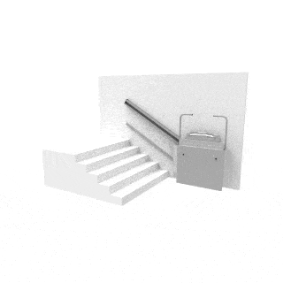
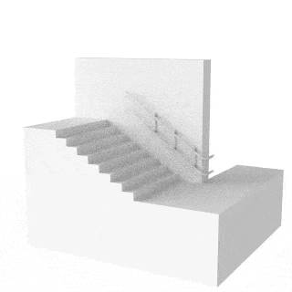
Подъемные платформы
Платформы подъемные наклонного перемещения
Cama Handi-Lift EA7
Cama Handi-Lift EA6
Позволяют без труда преодолевать как прямые,
так и изогнутые лестничные марши, и пролёты.
Полная безопасность (датчики поверхностного давления, ограничители скорости)
Складные, компактные модели
Независимы от электропитания (работают на аккумуляторах)

Slide 15
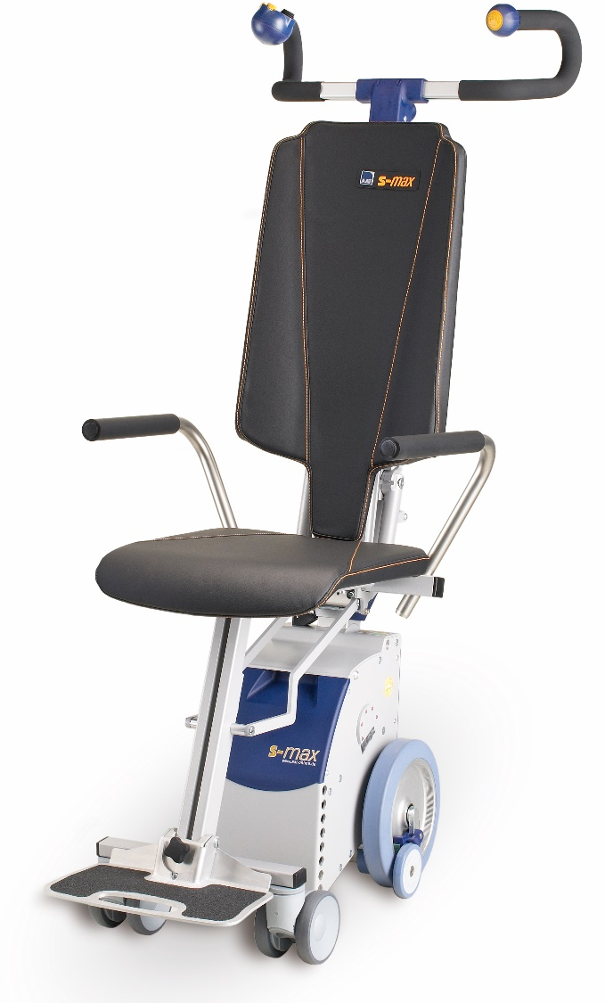
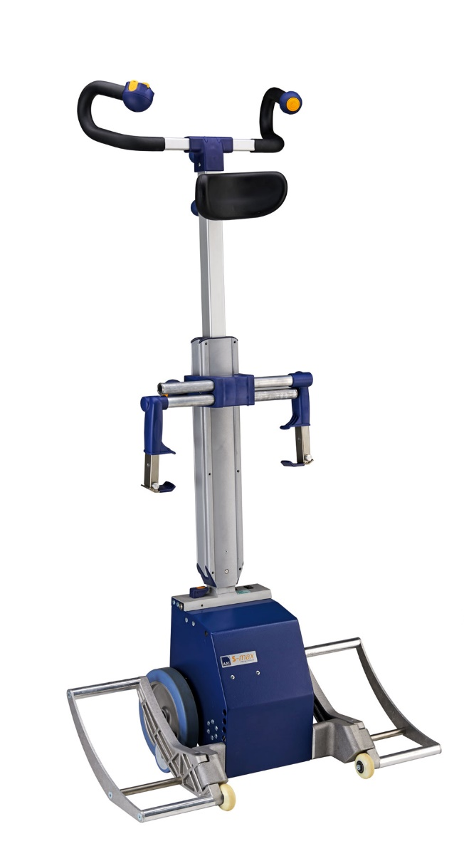
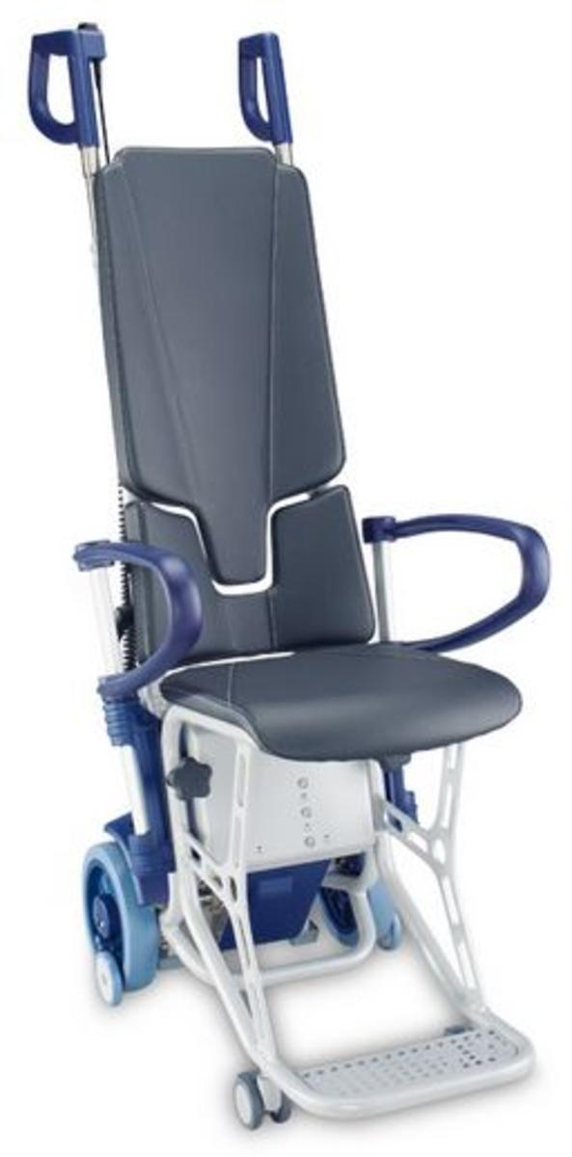
Ступенькоходы
Производители:
1. Alber Antriebstechnik GmbH (AAT), Германия
Ступенькоход является универсальным решением проблемы передвижения
инвалидов на кресло-колясках в любых помещениях, где есть лестницы, но нет пандуса или лифта, будь то жилой дом, больница, магазин или даже аэропорт
ААТ
Модели с интегрированным сиденьем или с универсальным портом

Slide 16
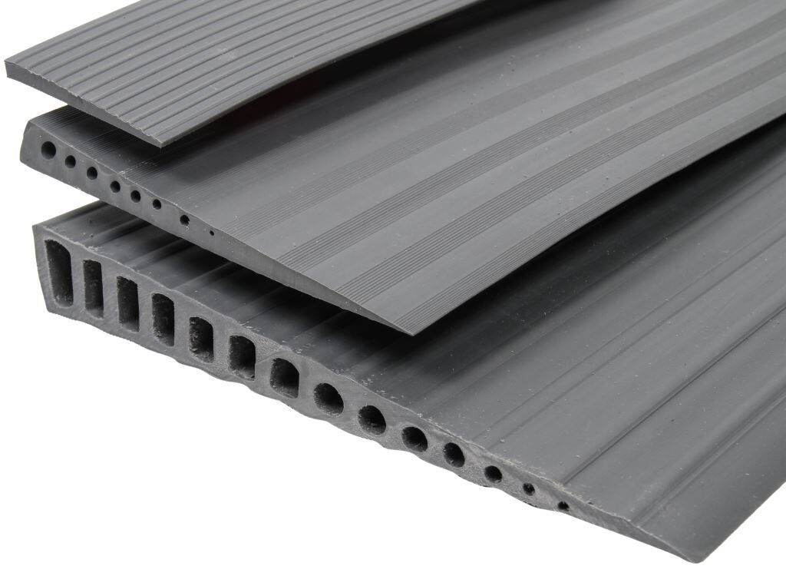
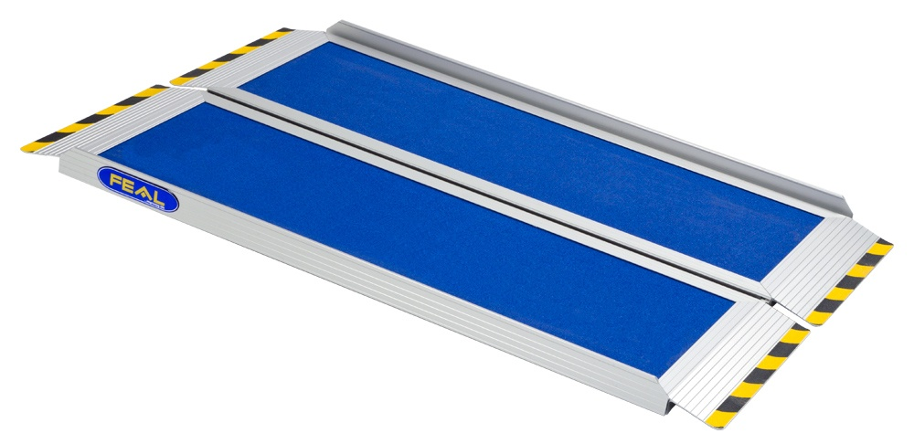
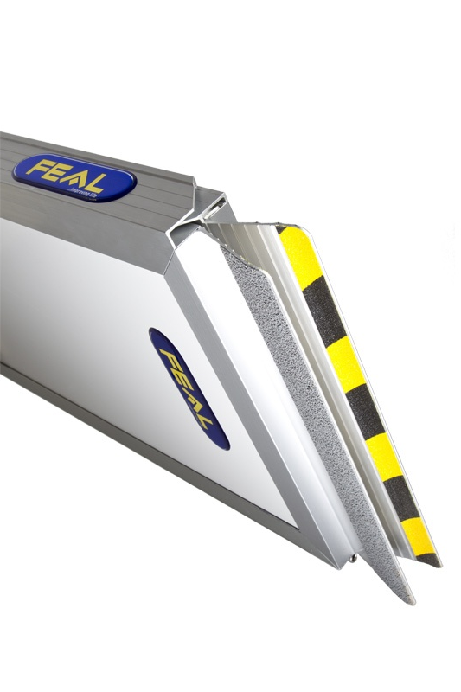
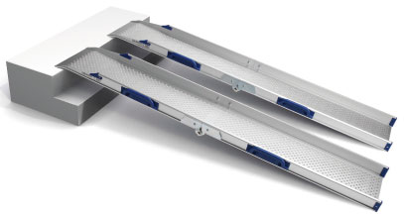
Создание доступной среды
Производители:
Feal, Швеция
Mobilex, Дания
Складные и телескопические пандусы Feal
Легкие (алюминий & карбон)
Грузоподъёмность до 400 кг.
Сцепление - «кошачий коготь»
Резиновые пороговые пандусы Mobilex
Противоскользящие
Высота в ассортименте до 60 мм.
Для использования outdoor & inside

Slide 17
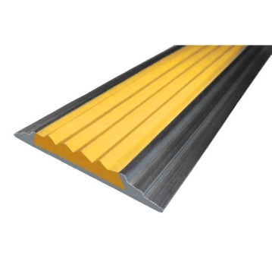
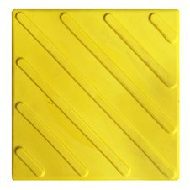
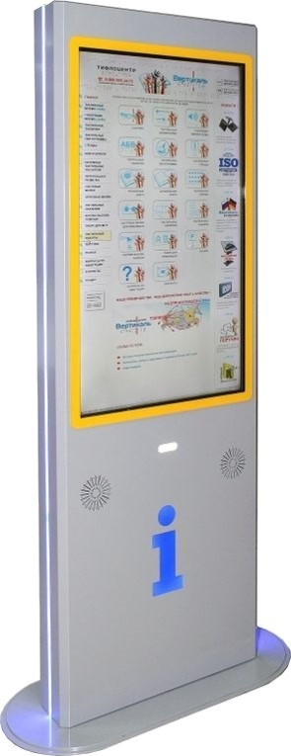
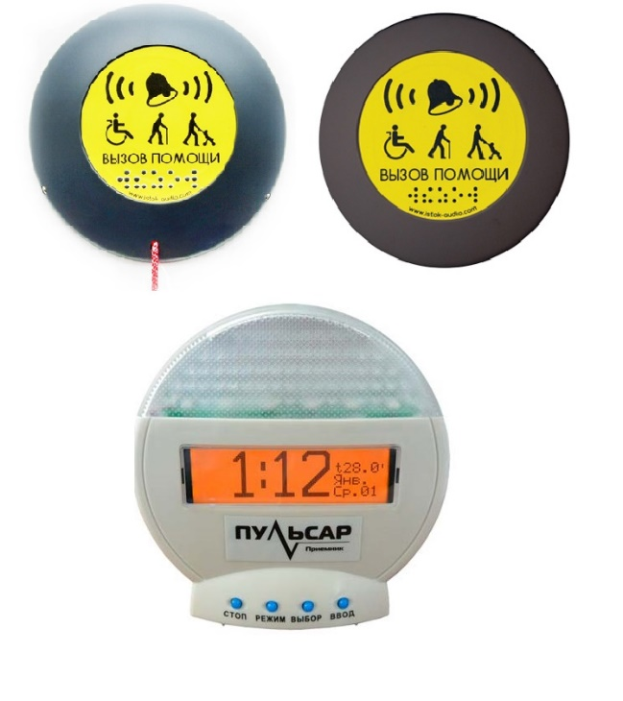
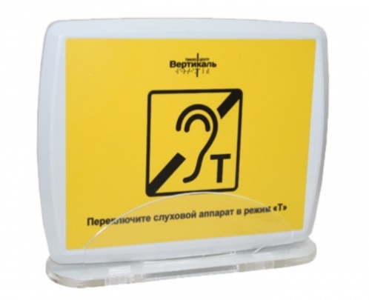
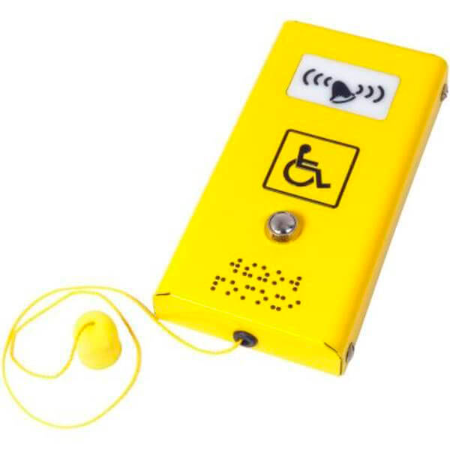
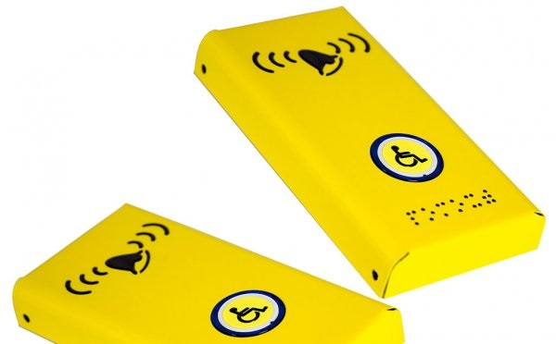
Создание доступной среды
Элементы:
Кнопки вызова помощи
Тактильные указатели
Тактильные таблички
Индукционные системы
Информационные терминалы

Slide 18
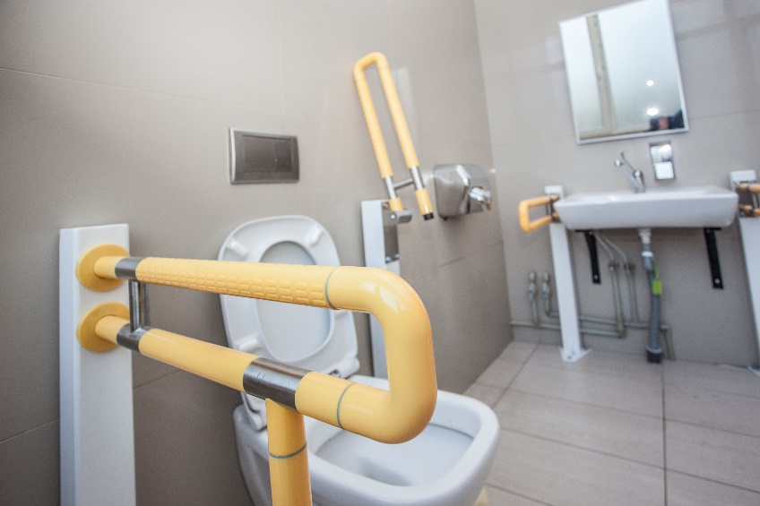
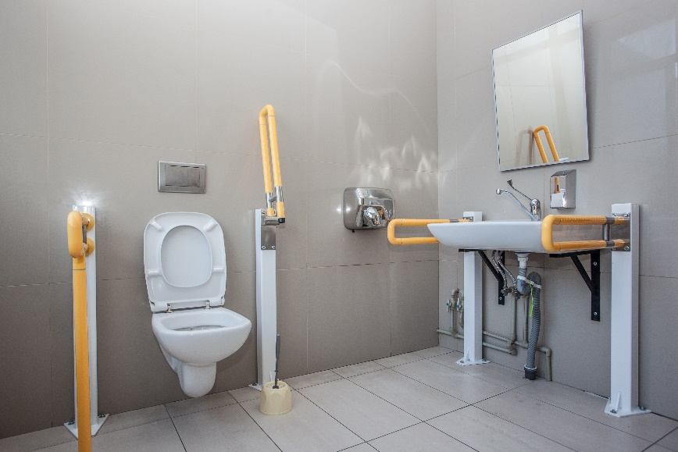
Создание доступной среды
Комплексное оборудование санузлов и душевых комнат
ООО «Обсервер»
Реализованный проект в БФУ им. И. Канта

Slide 19
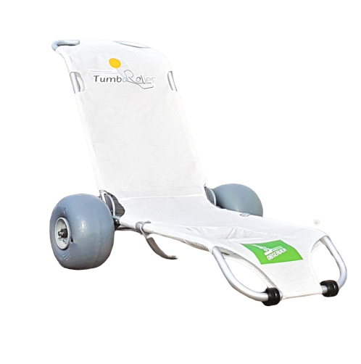
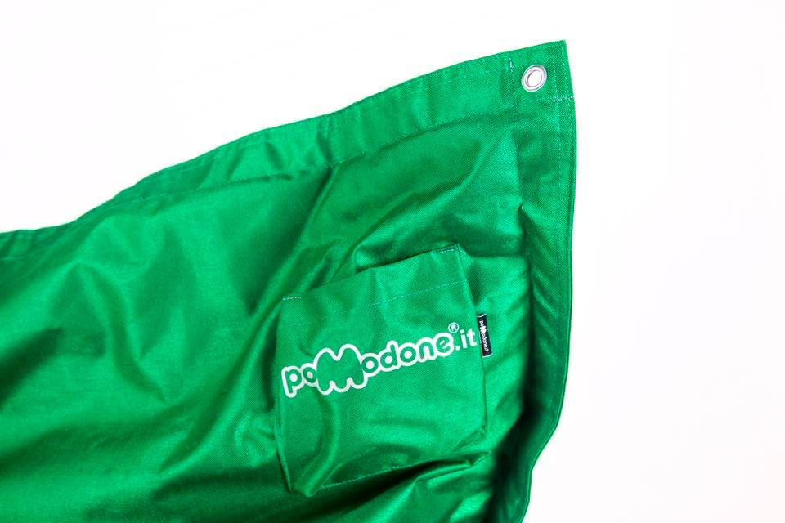
Инклюзивные пляжи
Производители:
L’Ensoleillade, Франция
Calvo Izquierdo S.L., Испания
Pomadone, Италия
Наша компания является разработчиком комплексно оборудованных инклюзивных пляжей
для пользователей кресел-колясок, а также официальным дистрибьютором европейских компаний,
производящих пляжное оборудование.

Slide 20
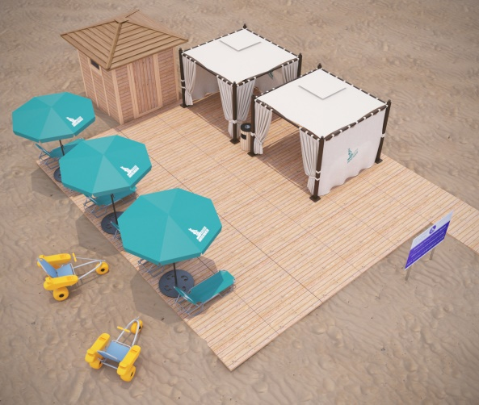
Инклюзивные пляжи
Цель
Создание доступных зон отдыха у воды для маломобильной группы населения
Социальный эффект от площадки инклюзивного пляжа в регионе
Интеграция инвалидов в общество
Реабилитация
Рост социального туризма
Повышения уровня доступности инфраструктуры прибрежных городов и т.д.

Slide 21
Прокат ТСР. Калининград
ООО «Обсервер» предлагает услуги проката технических средств реабилитации на территории Калининградской области.
Ваше кресло будет доставлено домой, в отель, больницу или прямо на рабочее место в удобное время.
Вы также можете арендовать техническое средство прибывая в Калининград или покидая его через аэропорт Храброво.
ООО «Обсервер»
236011, Калининград, ул. Интернациональная, 11
+7 (4012) 71 30 56
8 800 333 05 22 (для звонков по РФ)
contact@o-mp.ru
www.o-mp.ru

Slide 22
Мастерская по ремонту. Калининград
Наши специалисты прошли обучение на ведущих мировых фабриках, имеют колоссальный опыт в ремонте и профилактике технических средств реабилитации. Мы предложим Вам оптимальное решение, подскажем как получить компенсацию за проведенный ремонт, или выберем альтернативное решение вашей задачи.
ООО «Обсервер»
236011, Калининград, ул. Интернациональная, 11
+7 (4012) 71 30 56
8 800 333 05 22 (для звонков по РФ)
contact@o-mp.ru
www.o-mp.ru

Slide 23
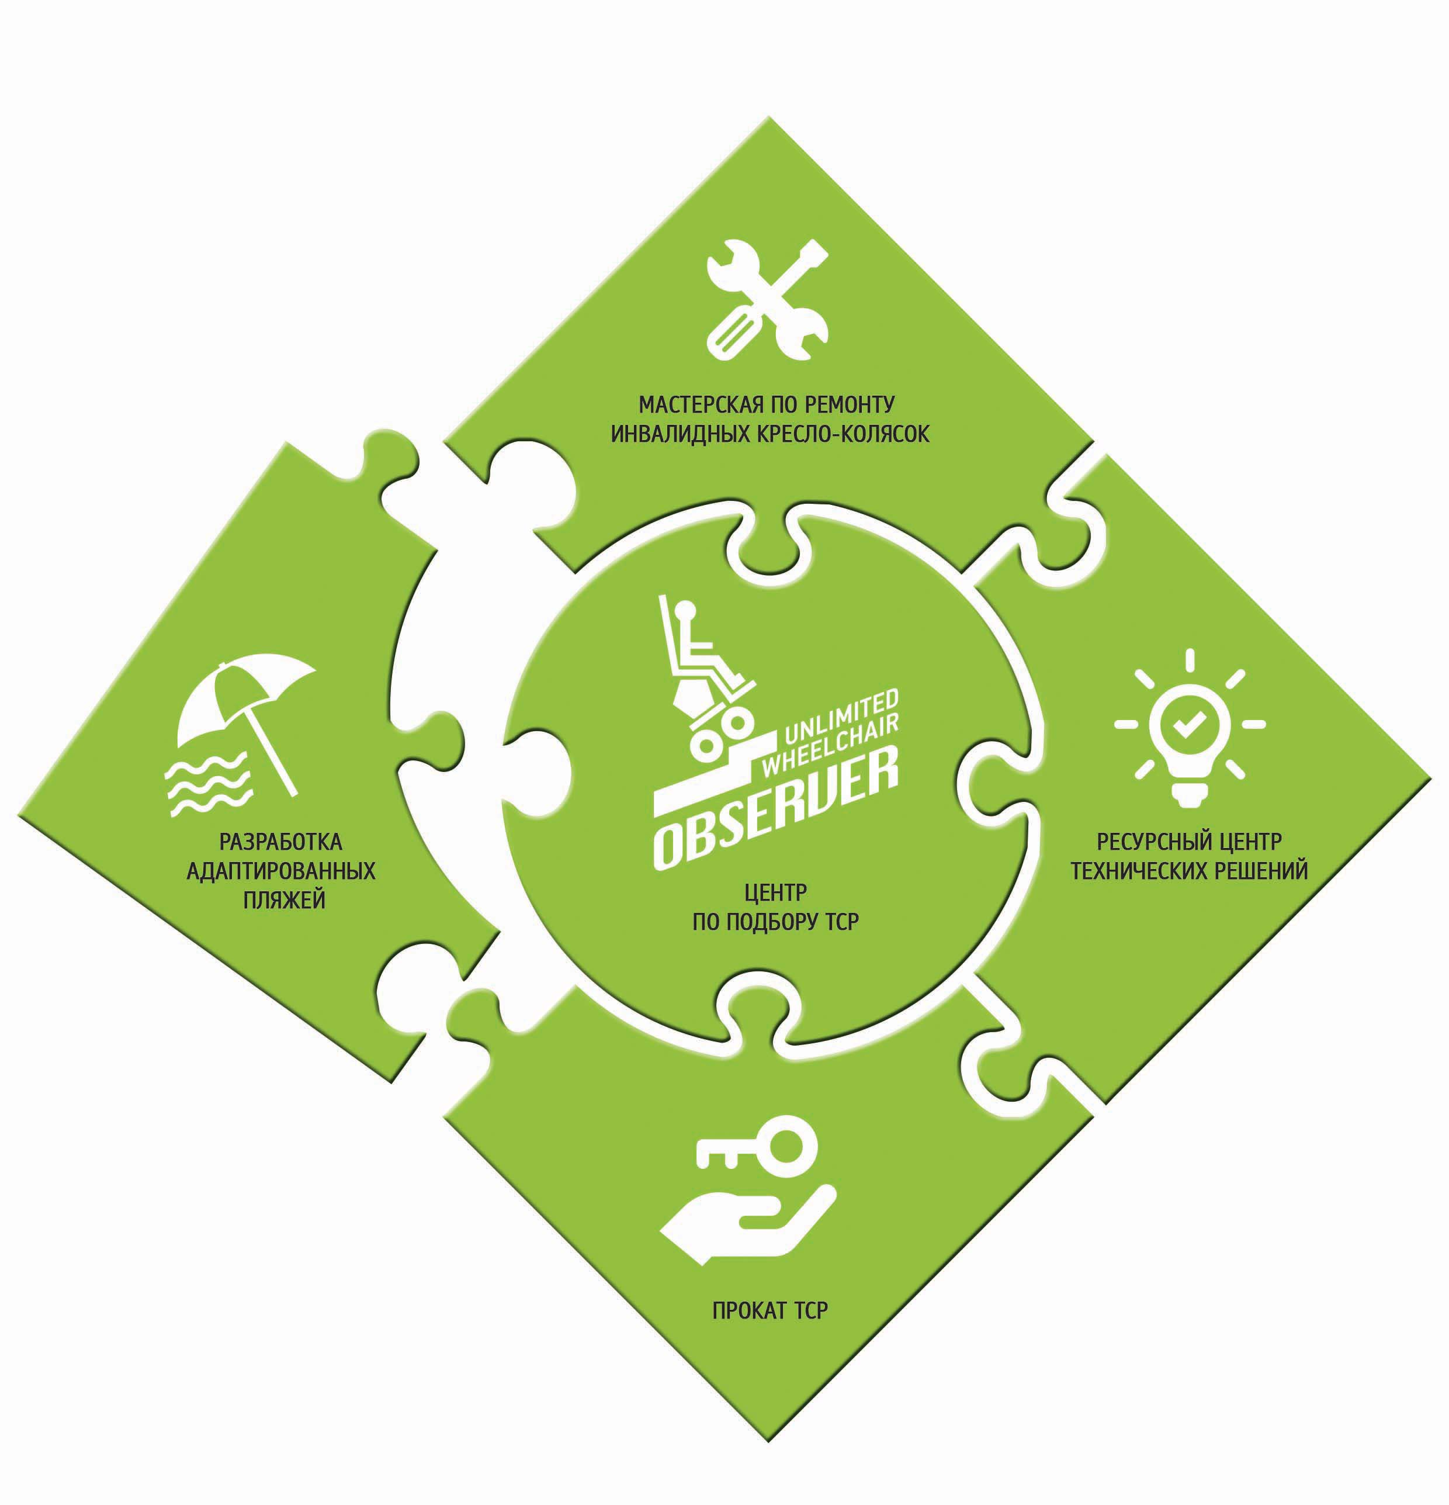
Социальный франчайзинг «Обсервер»
В отличии от многих франчайзеров мы не преследуем цели взрывного роста сети.
Мы тщательно просчитали темпы роста для осуществления качественной поддержки и сопровождения наших партнеров.
Компания постоянно совершенствует бизнес-процессы и производственные технологии, передавая эти инструменты повышения эффективности свои франчайзи.
ООО «Обсервер»
236011, Калининград, ул. Интернациональная, 11
+7 (4012) 71 30 56
8 800 333 05 22 (для звонков по РФ)
contact@o-mp.ru
www.o-mp.ru

